Slide 1


Государственное бюджетное учреждение,
осуществляющее психолого-педагогическую и медико-социальную помощь «Центр диагностики и консультирования» Краснодарского края
Психологическая безопасность
детей в период осенних каникул
21 октября 2020 года
г. Краснодар

Slide 2
Взаимодействие в семье:
Общение как способ
познания друг друга
Сташкевич Евгения Ромуальдовна,
педагог-психолог ГБУ «Центр диагностики и консультирования» КК

Slide 3


Slide 4



Психологические характеристики воспитывающего диалога в семье
Устремление к общим целям, совместное видение ситуаций,
направление совместных действий.
Постоянное, неустанное желание познавать своеобразие
индивидуальности ребенка.
Принятие ребенка по формуле:
«люблю, потому что ты есть, люблю, такого, какой ты есть»

Slide 5

Основные правила для родителей при взаимодействии с ребенком (профилактика конфликтов)
Правила, ограничения, требования, запреты обязательно должны быть в жизни каждого ребенка.
Правил, ограничений, требования, запретов не должно быть много и они должны быть гибкими.
Родительские установки не должны вступать в явное противоречие с важнейшими потребностями ребенка.
Правила, ограничения, требования должны быть согласованы взрослыми между собой.
Тон, которым сообщены требование и запрет, должен быть дружественным, разъяснительным, а не повелительным.
Наказывая ребенка, правильнее лишать его хорошего,
чем делать ему плохо.

Slide 6

Анкета для родителей
«Взаимоотношения родителей и детей»
Вы замечаете изменения в поведении вашего ребёнка?
Делится ли ребёнок с вами своими проблемами?
Вы каждый день говорите ему ласковые слова или шутите с ним?
Вы каждый вечер разговариваете с ним по душам и обсуждаете прошедший день?
Раз в неделю проводите с ним досуг?
Вы обсуждаете с ним создавшиеся семейные проблемы, ситуации, планы?
Вы обсуждаете с ним его имидж, манеру одеваться?
Вы знаете его друзей (чем они занимаются, где живут)?
Вы в курсе о его времяпровождении, хобби, занятиях?
Вы в курсе о его влюблённости, симпатиях?
Вы знаете о его недругах, недоброжелателях?
Вы знаете, какой у него любимый предмет в школе?
Вы знаете кто у него любимый или нелюбимый учитель?
Вы первым идёте на примирение?
Вы не оскорбляете и не унижаете своего ребёнка?
Вы знаете о контактных группах, в которых находится ваш ребенок в сети Интернет?

Slide 7


Рекомендации родителям для создания комфортной психологической среды и общения в семье
Слушайте себя.
Позвольте ребенку говорить до тех пор, пока он не закончит.
Не допускайте догадок. Избегайте предположений о мыслях,
чувствах или ожидаемом поведении своего ребенка.
Признавайте право других на чувства, тогда и у Вас будет
свобода выражать себя.
Каждый должен чувствовать себя в эмоциональной
безопасности.
Будьте хорошим слушателем.
Обязательно уточняйте вещи, которые
ускользнули от Вашего понимания.

Slide 8
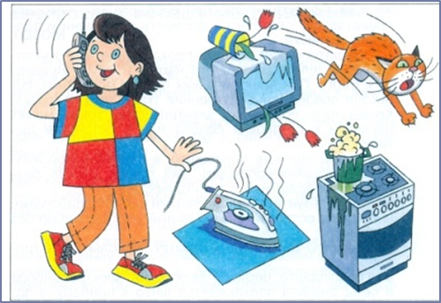
Советы родителям по формированию безопасного поведения у детей
Зимонин Игорь Николаевич,
педагог-психолог
ГБУ «Центр диагностики и консультирования» КК

Slide 9
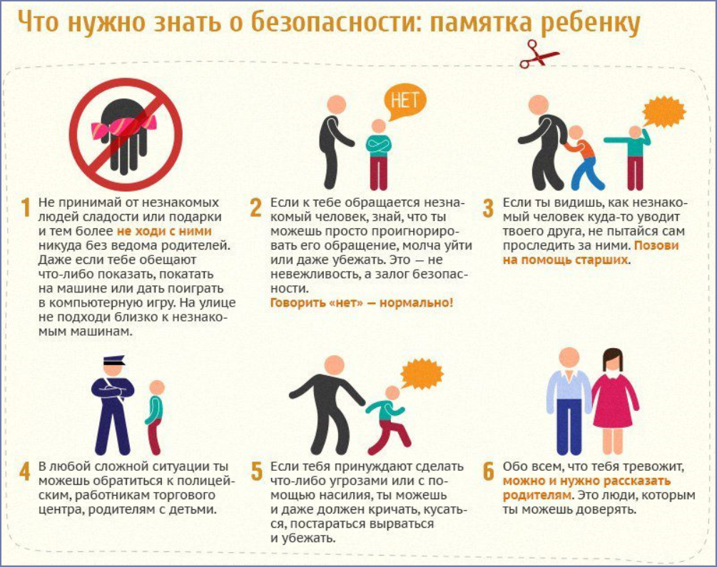
Памятка по безопасному поведению

Slide 10
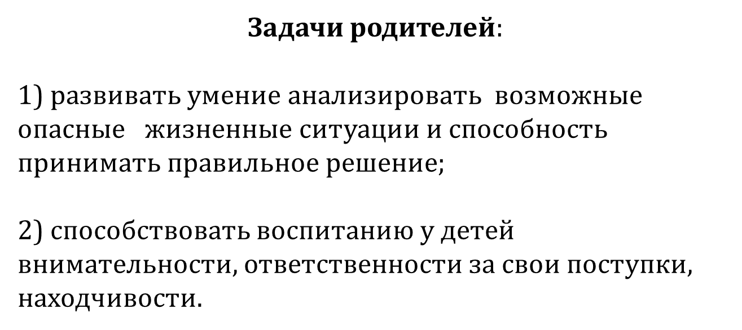
Как формируется безопасное поведение

Slide 11
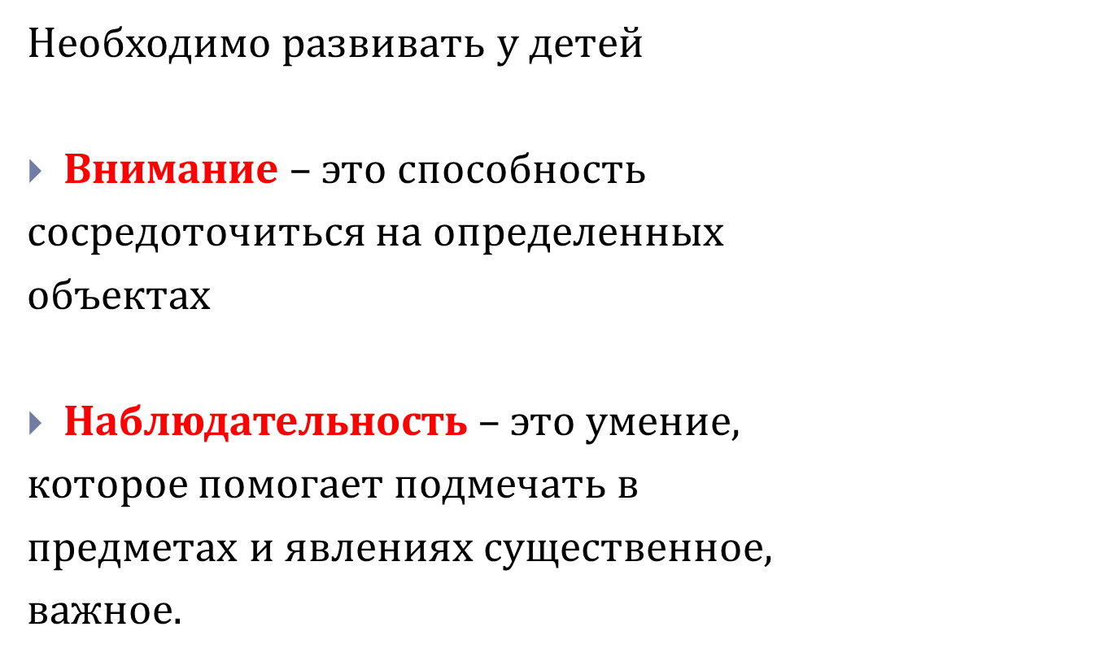


Как формировать безопасное поведение

Slide 12
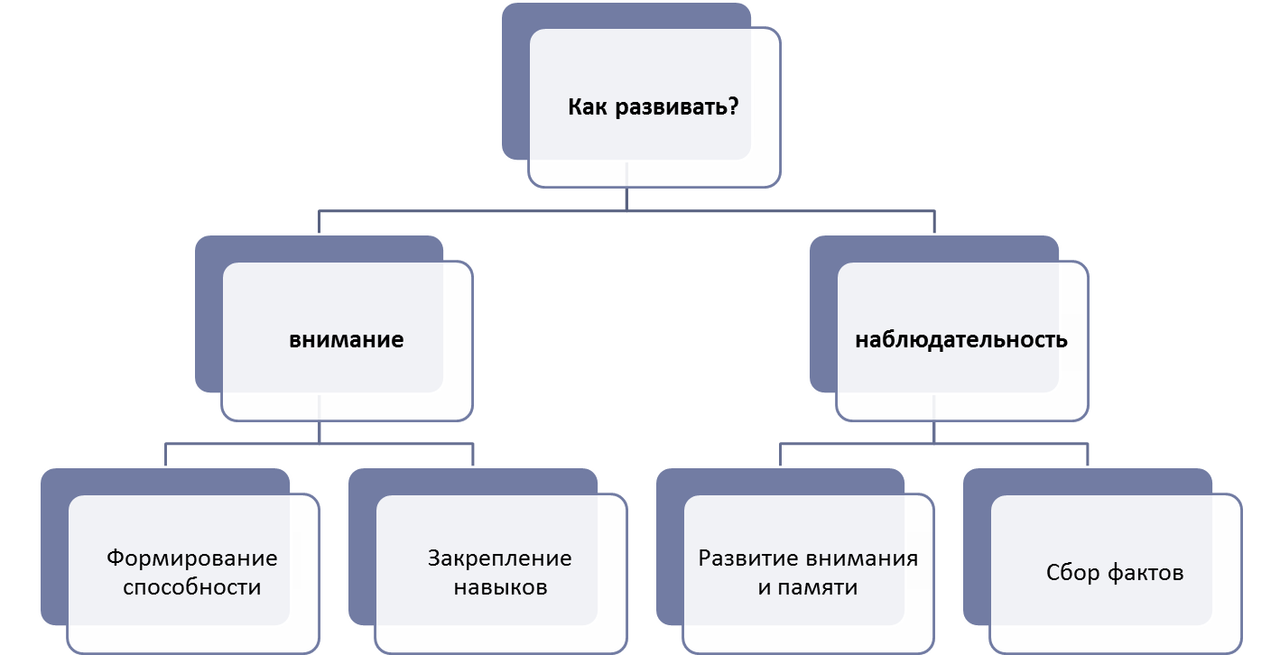
Как формировать безопасное поведение

Slide 13





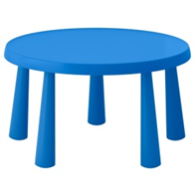
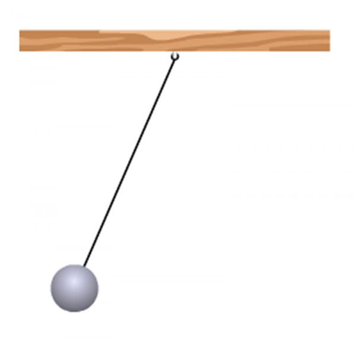

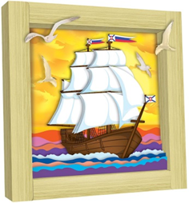

Развитие внимания

Slide 14
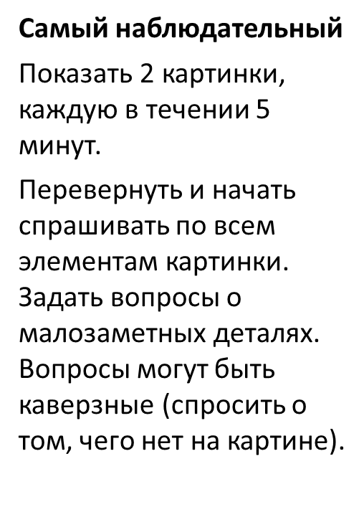
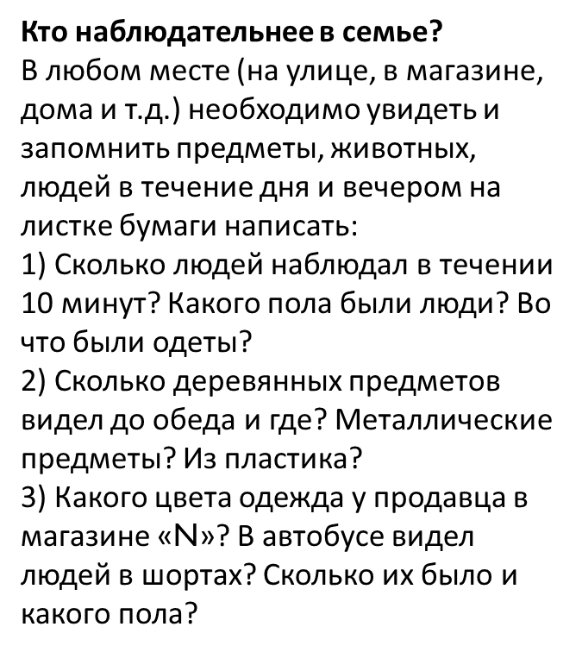
Развитие наблюдательности

Slide 15
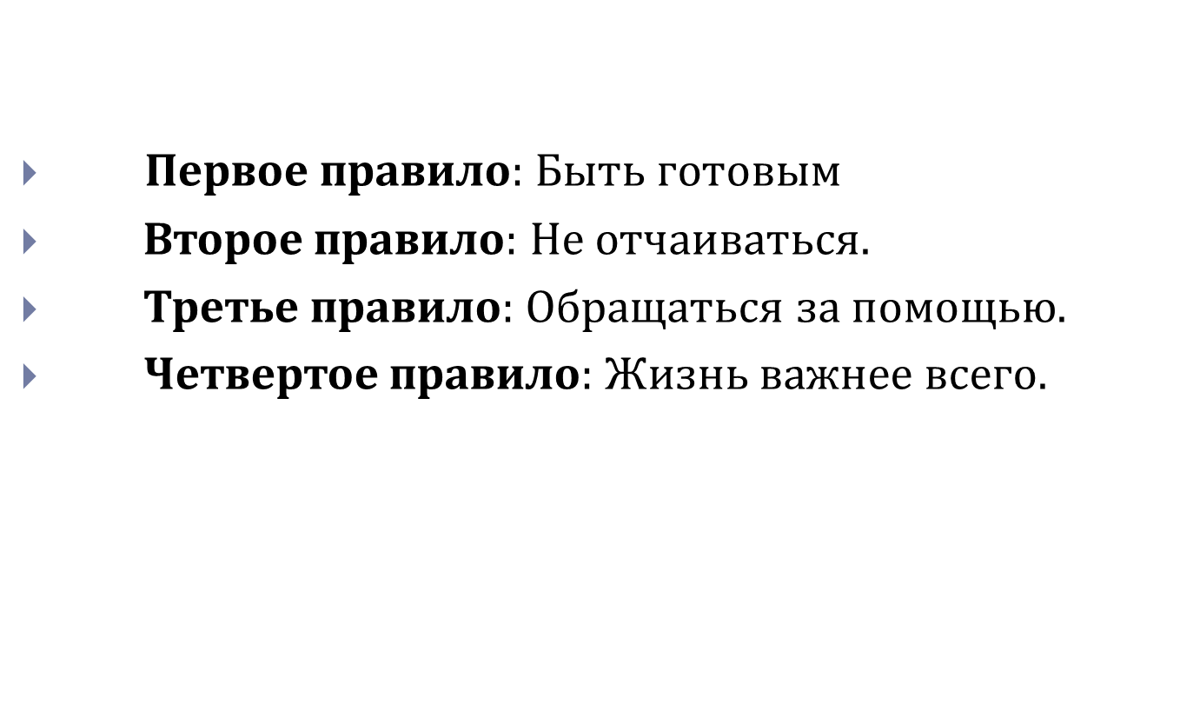
Основные правила безопасности детей

Slide 16

Психологическая безопасность детей
и подростков в сети Интернет
Коровина Марина Александровна,
педагог-психолог
Коровина Марина Александровна,
педагог-психолог ГБУ «Центр диагностики и консультирования» КК

Slide 17
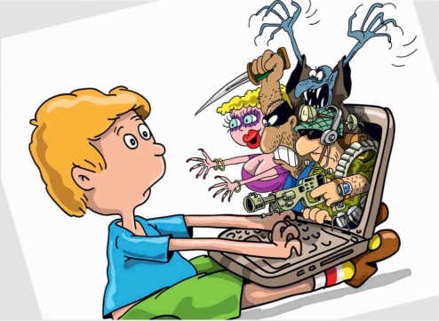

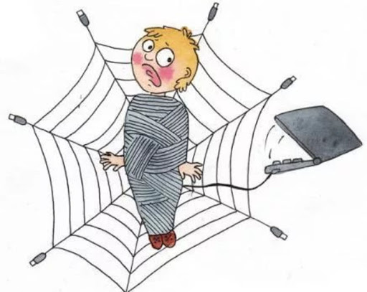

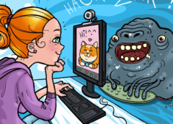
Виртуальная угроза, подстерегающая в Интернете, становится не менее опасной, чем очевидные опасности

Slide 18


НЕЛЬЗЯ
НУЖНО
наблюдайте за ребенком внимательно и с интересом
постарайтесь понять, что ребенок чувствует, как мыслит
поставьте себя на место ребенка
искренне интересуйтесь тем, что вовлекает ребенка в игру
искренне интересуйтесь, что ребенку нравится в интернете
вешать ярлыки на ребенка
обвинять, ругать и стыдить ребенка
угрожать ребенку
требовать от ребенка мгновенных изменений
сравнивать ребенка с другими детьми

Slide 19
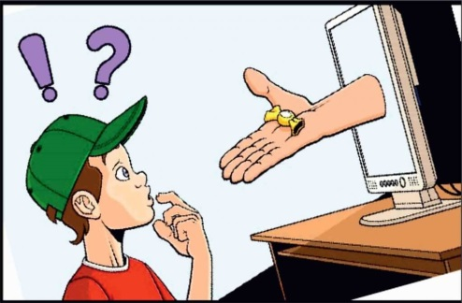
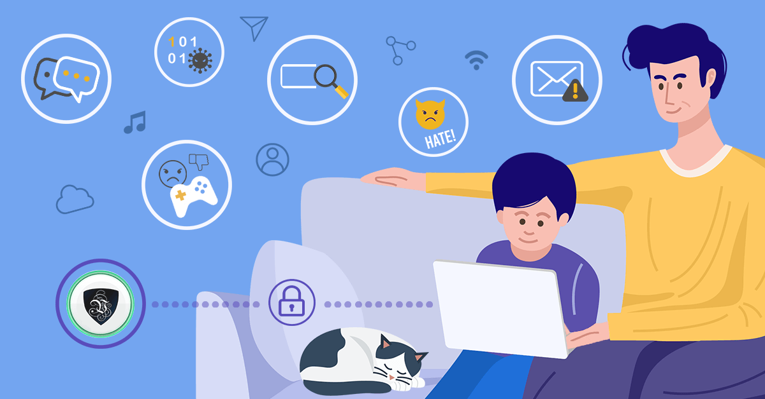
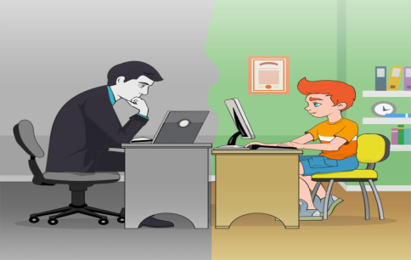

Оставить ребёнка в Интернете без присмотра – всё равно, что оставить его одного в большом городе
Будьте внимательны к своим детям и к их проблемам,
даже если для вас они кажутся несущественными!

Slide 20






Помните! Детям нужна Ваша забота, внимание, помощь стать взрослыми и достичь своих целей
Каким образом Интернет и онлайн-игры служат моему ребенку?
Что ребенку нравится в виртуальном пространстве и играх?
Чем для ребенка в эмоциональном и психологическом плане привлекательно общение в виртуальном пространстве?
Чего ребенок может пытаться избегать в мире реальном?
в собственном мире
в эмоциональном мире
в духовном
Каковы могут быть другие причины
обращения к Интернету?

Slide 21
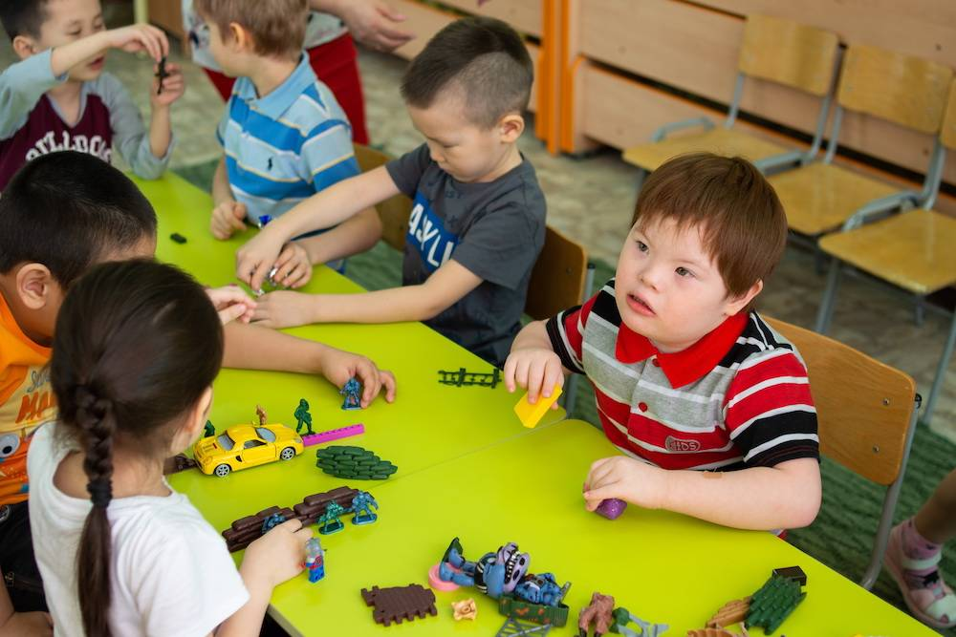
Организация
коррекционной работы
в каникулярное время
с целью обеспечения безопасности психоэмоционального здоровья
обучающихся с ОВЗ
Шагундокова Данна Муратовна,
Заместитель директора по коррекционной работе ГБОУ КК С(К)Ш № 21 г. Краснодара

Slide 22
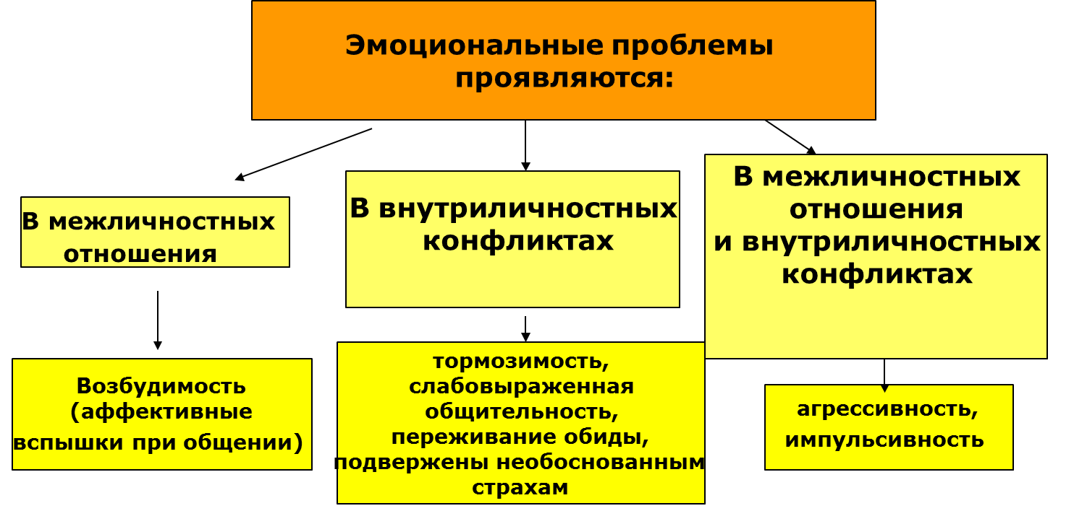
Эмоциональные нарушения ребенка с ОВЗ

Slide 23
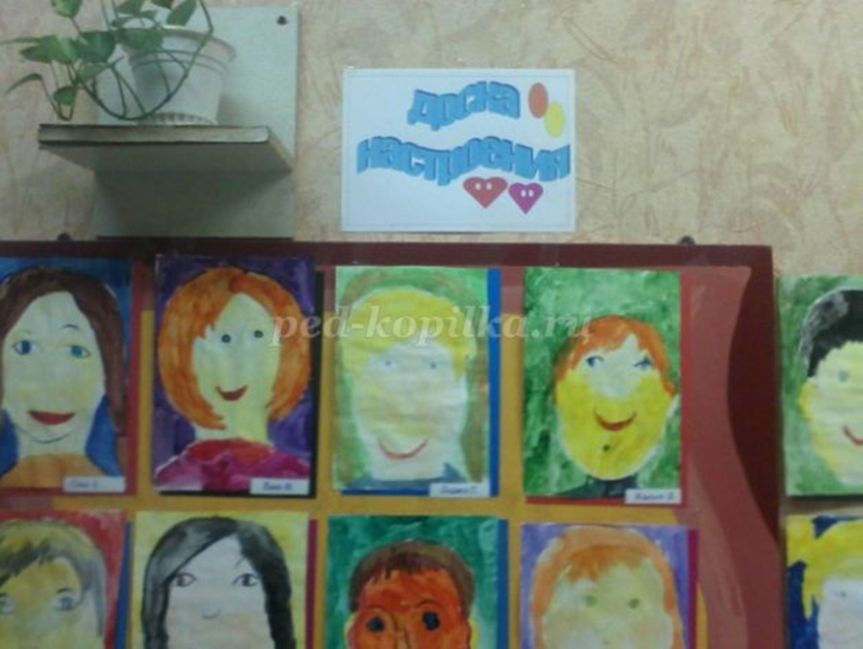
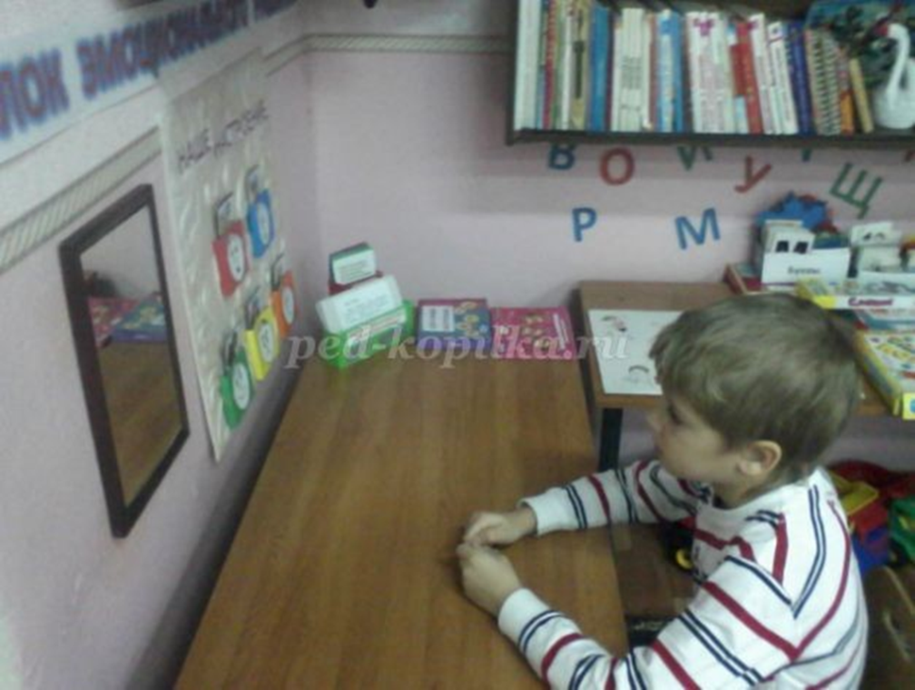
Техники снятия эмоционального напряжения
«Доска настроения»
«Зеркало моего настроения»

Slide 24
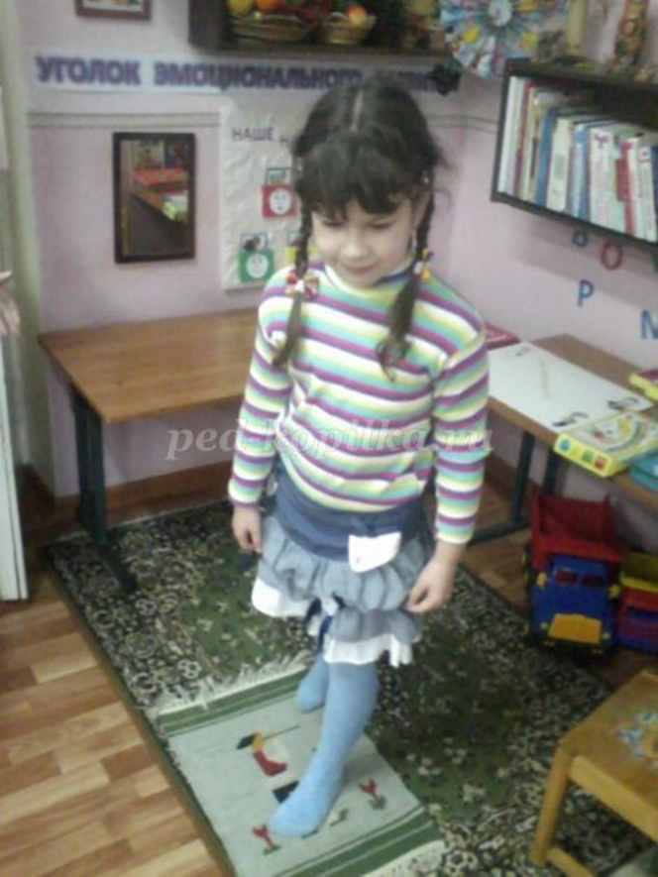
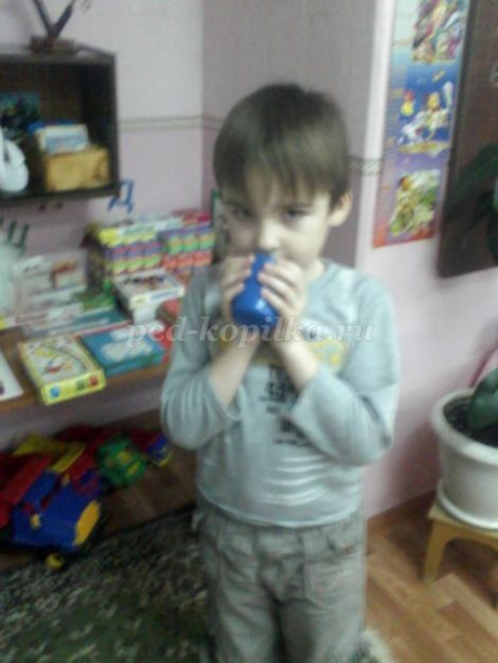
Техники эмоциональной поддержки ребенка с ОВЗ
«Коврик злости»
«Стаканчик для крика»

Slide 25
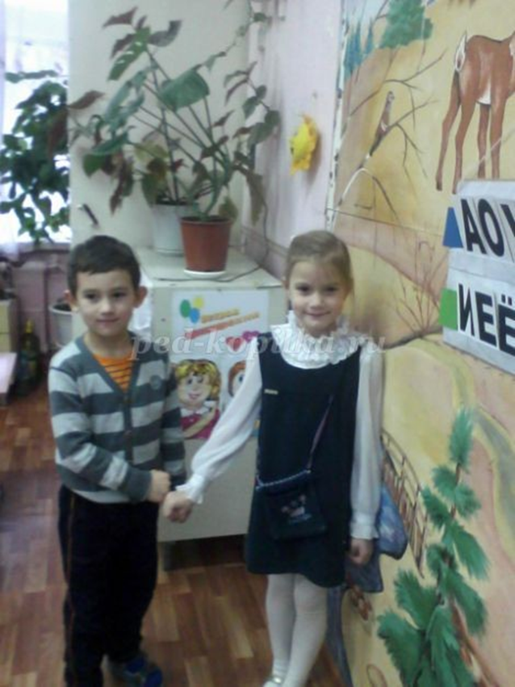
Техники эмоциональной поддержки
«Остров примирения»

Slide 26
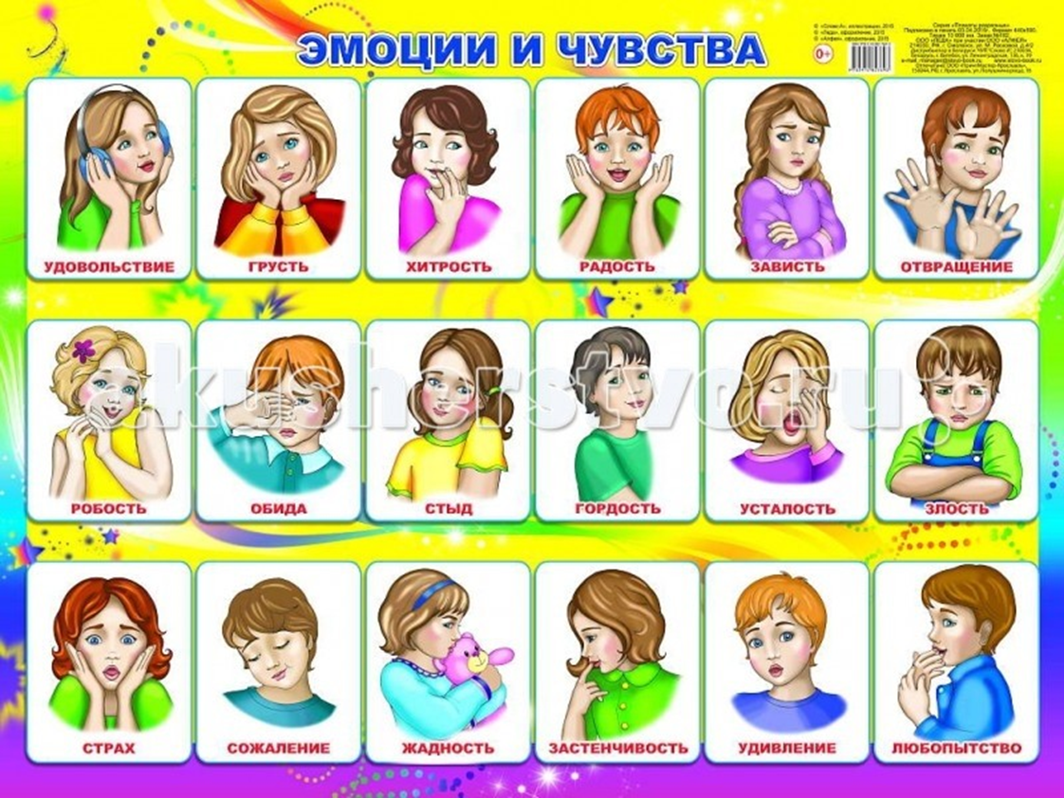
Покажи (угадай) настроение

Slide 27
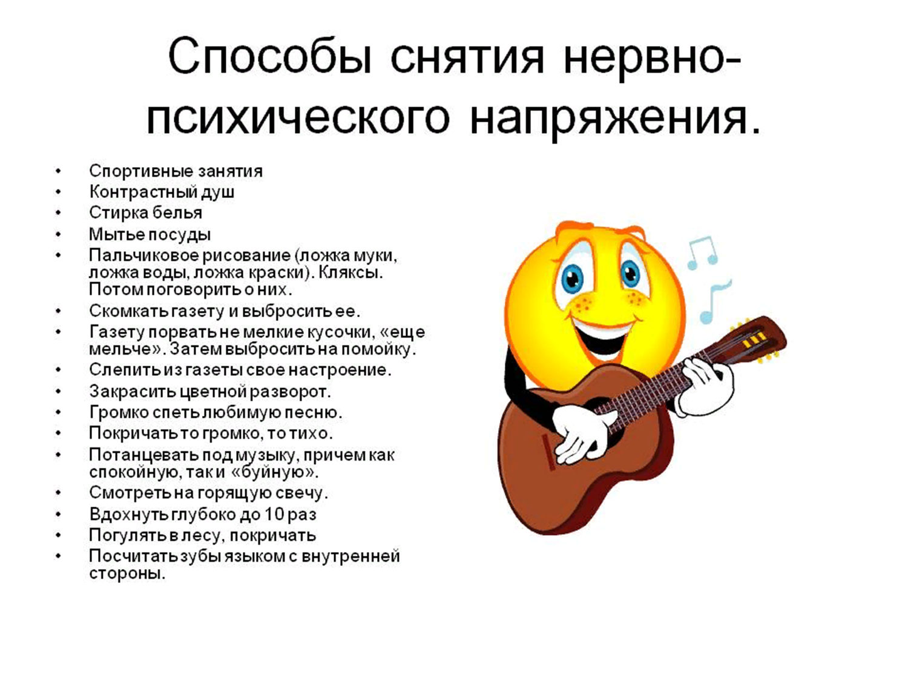
Снятие нервно-психического напряжения

Slide 28

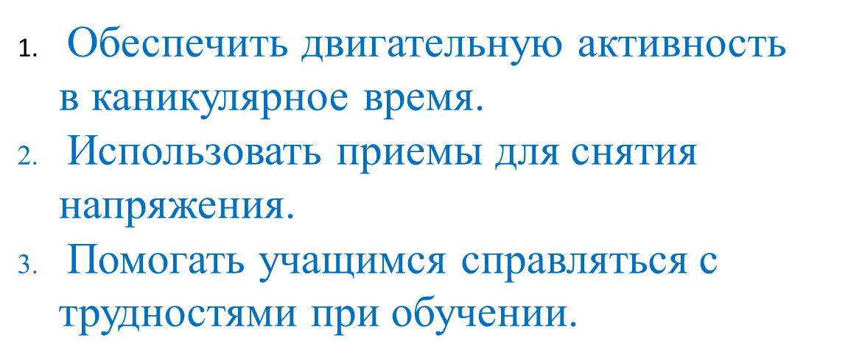

Slide 29
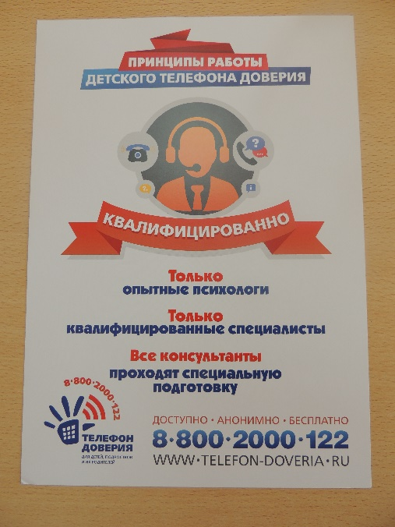

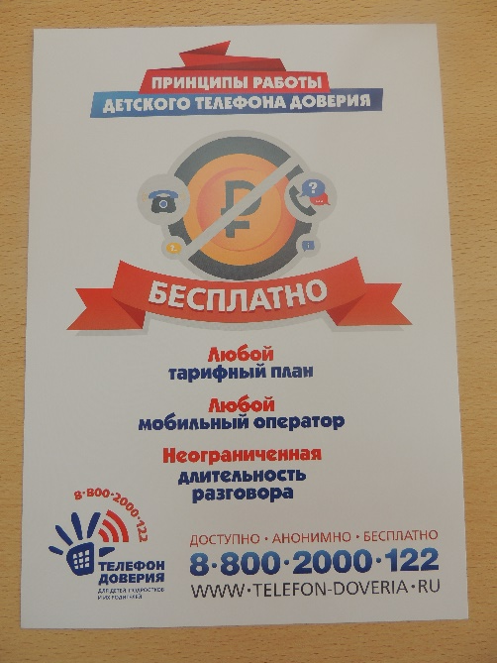

Общероссийский детский телефон доверия

Slide 31
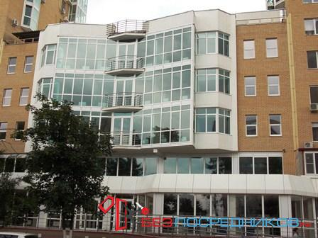
Государственное бюджетное учреждение, осуществляющее психолого-педагогическую и медико-социальную помощь «Центр диагностики и консультирования» Краснодарского края
тел. 8(861) 992-66-73
http://cdik-center.ru/
эл. почта: diagn@bk.ru
Спасибо за внимание!

